Slide 1







СЕТЕВОЙ АЛКСЕЛЕРАТОР ТЕХНОЛОГИЧЕСКОГО ПРЕДПРИНИМАТЕЛЬСТВА
«ЭКСПОНЕНТА PRO»
Бакухин Александр Павлович
+7 938 300 10 40
t.me/alexbsoft
StudGPT
ИИ для помощи студентам
24 октября 2023 г.
StudGPT.ru

Slide 2




Проблема
Многие студенты и учащиеся сталкиваются с проблемами в процессе обучения, такими как отсутствие личного наставника, недостаток интерактивности в учебных материалах, сложность поиска информации и анализа больших текстов.
Целевая аудитория
Преподаватели, студенты, школьники, родители школьников, программисты.
Конкуренты
ChatGPT, ChatPDF, Tutor.ai, телеграм боты с GPT
2
StudGPT.ru
Notes:
Наш проект предоставляет решение для этих проблем, предоставляя доступ к ИИ-помощнику, который готов помочь в любое время и в любом месте. С помощью нашего ИИ-помощника, студенты смогут задавать вопросы, получать объяснения, решать задачи и проверять свои знания в режиме реального времени.

Slide 3
Преимущества и конкурентоспособность
Без рекламы
Мы стараемся, чтобы ваша концентрация внимания была на высоте.
Работает без ВПН
StudGPT предназначен для России, где ChatGPT не работает.
Оплата российской картой
StudGPT ориентирован в том числе на российский рынок, который ChatGPT избегает.
На русском
Полностью русский интерфейс и запросы на русском языке.
Бесплатно
Не обязательно платить, чтобы удостовериться каких высот достигли технологии искусственного интеллекта.
История сообщений
Сохраняйте свои чаты, чтобы задавать уточняющие вопросы позднее.
3
StudGPT.ru

Slide 4
Функционал
StudGPT
Telegram-бот
Возможность добавлять бота в свои чаты позволяет задавать вопросы и получать ответы в ходе оживленных дискуссий
История синхронизируется с веб платформой. Можно возвращаться к истории чатов на сайте
Веб-версия
Загрузка и работа с PDF – задавай вопросы по документу, нейросеть знает все содержимое и поможет с пересказом, поиском информации
История чатов, возврат к старым диалогам
Мультимодальная архитектура позволяет подключать плагины и расширять возможности. Генерируй код, ищи информацию в интернете, обращайся к поисковикам Google, Bing
4
StudGPT.ru

Slide 5

Бизнес-модель
Платная ежемесячная подписка на доступ к нейросети
Тарифные планы
Бесплатный (10 вопросов к нейросети в сутки) – бесплатно
Базовый (200 вопросов к нейросети в сутки) – 250 руб/мес
Профессиональный (600 вопросов к нейросети в сутки, дополнительные настройки нейросети) – 600 руб/мес
Первоначальное финансирование за счет личных средств
5
StudGPT.ru

Slide 6
Roadmap
Расширение сервиса
05
Продажа доступа к API
Более широкая аудитория
03
Привлечение более платежеспособных зарубежных пользователей
B2B
04
Сотрудничество с бизнесом над крупными проектами
Реклама
Маркетинг кампания в крупных телеграм каналах
01
Масштабирование
02
Закупка видеокарт RTX 4090. Позволит разворачивать собственные модели
6
StudGPT.ru

Slide 7
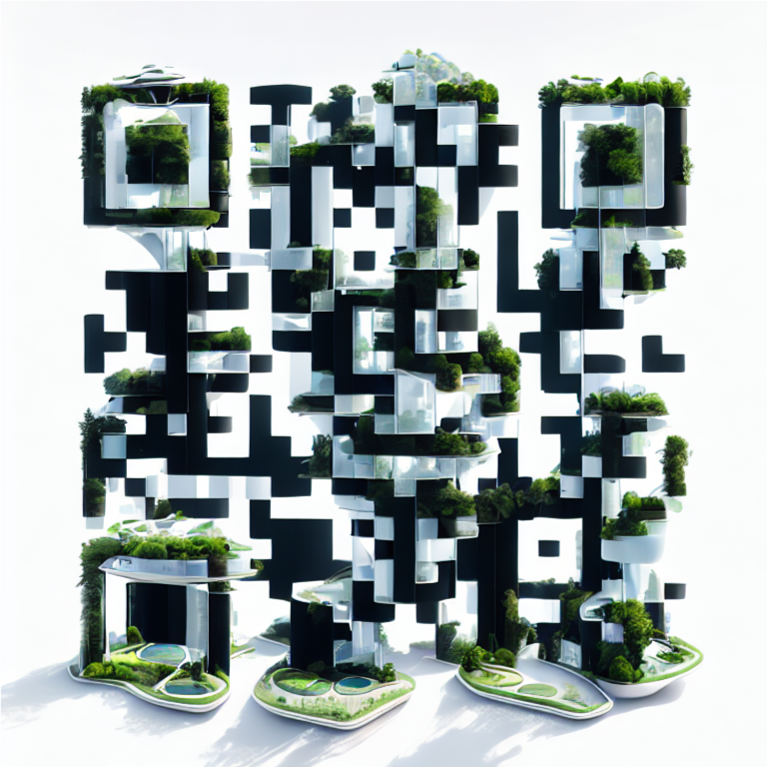
Команда
Александр Бакухин
Капитан
Артем Малеев
Бэкенд разработчик
python
Алексей Зверев
Бэкенд разработчик
python
Кирилл Потылицын
Фронтенд разработчик
js
Владислав Бускевич
Фронтенд разработчик
js
StudGPT.ru
7

Slide 8



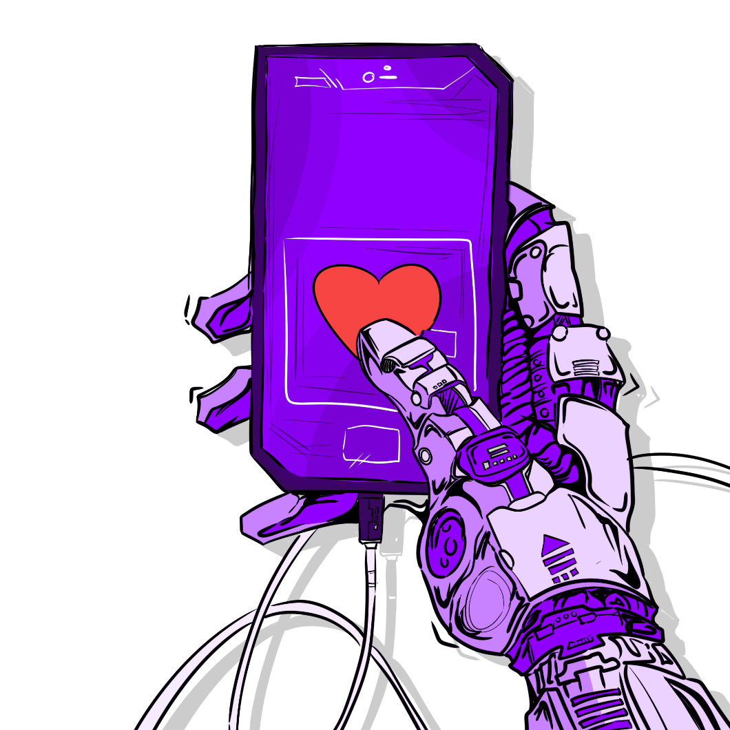
СЕТЕВОЙ АЛКСЕЛЕРАТОР ТЕХНОЛОГИЧЕСКОГО ПРЕДПРИНИМАТЕЛЬСТВА
«ЭКСПОНЕНТА PRO»
https://exponenta.sfedu.ru/

